Slide 1
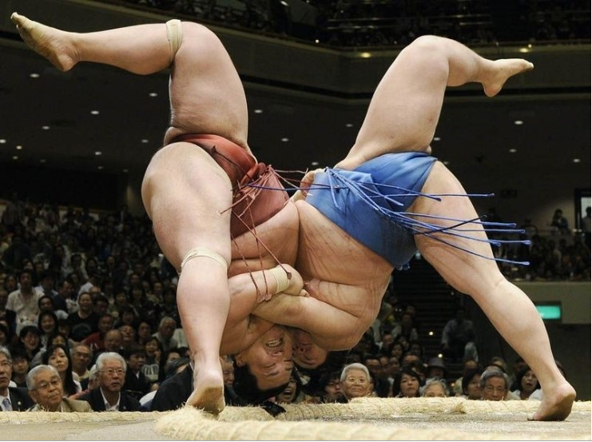
전후 일본
대중문화의 특징
일본어일본학과 21302278 윤다은
21302155 허정은
20901117 유준상
사회복지학과 21018753 박지현
관광경영학과 20915909 안성호

Slide 2
목차
1. 서론
2. 태양족세대
3. 단카이세대
4. 신인류 / 오타쿠
5. 버블경제이후 갸루문화
6. 사토리세대

Slide 3
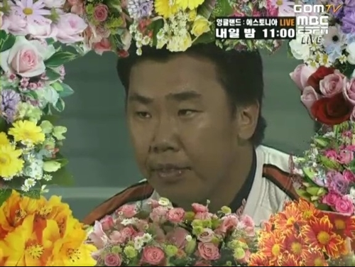
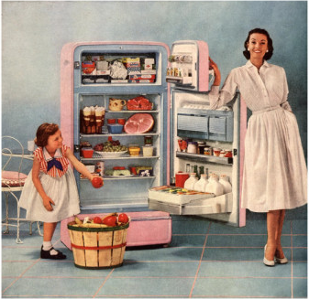
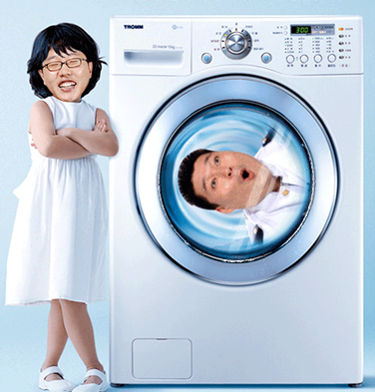
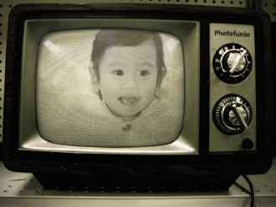

Slide 4
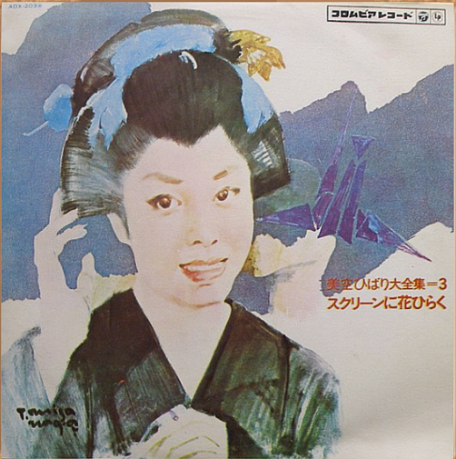
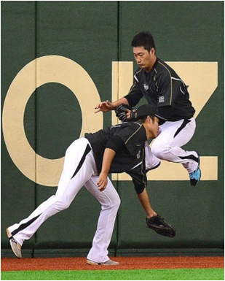
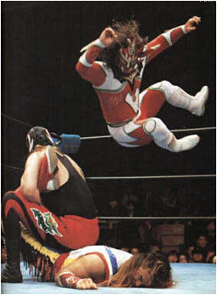
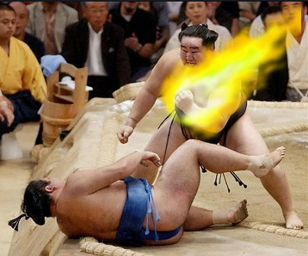
서론
일본국민 여가수
미소라 히바리

Slide 5
<시대별 세대구분>
시대 | 1950년대 후반 | 1960년대 초반 | 1960~1970년대 | 1980년대 후반 | 1990년대~현재
세대 | 태양족 세대 | 단카이 세대 | 신인류 세대(오타쿠) | 버블/유토리 세대 | 사토리 세대

Slide 6
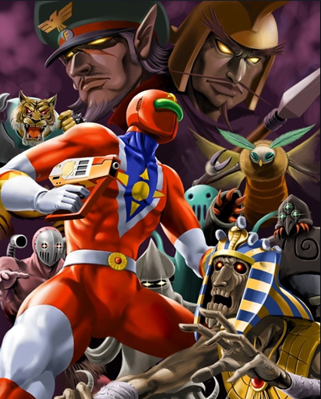

Slide 7
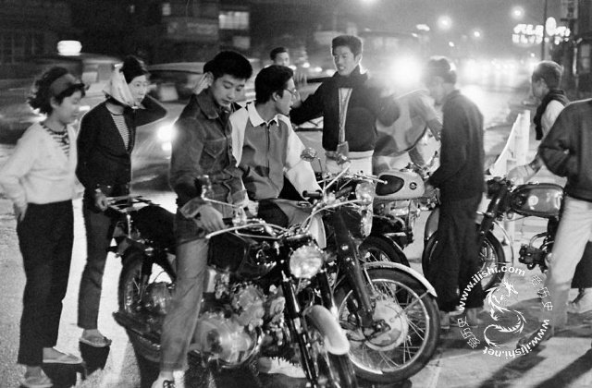
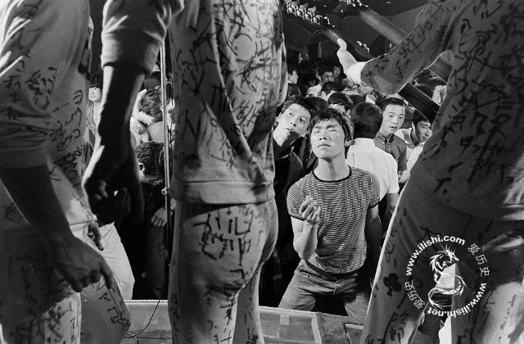
태양족이란
1950년대에 기성의 도덕이나 질서를 거부하며 자유분방한 사고방식을 가진 젊은 세대
전후 초기의 혼돈 속에서 성장한, 방향을 잃은 젊은이들
미국 스타일의 쾌락주의
무질서와 방종으로 일관

Slide 8
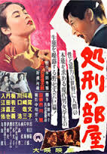
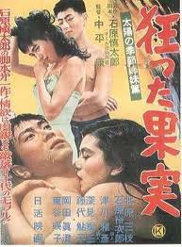
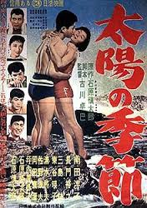
태양족 유래
- 아이들이 본 어른들의 태도 변화와 청소년들의 어른들에 대한 부정에서부터 시작.
한꺼번에 바뀐 어른들의 태도, 세상을 이해할 수 없게 됨.
어른들은 모두 ‘거짓말쟁이이고 비열하고 더럽고 믿을 수 없는 존재’로 생각함.
모든 기존의 가치관과 문화를 부정하게 되면서 태양족이 생겨남.

Slide 9
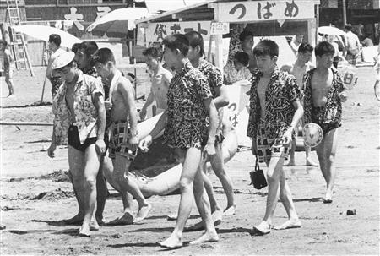
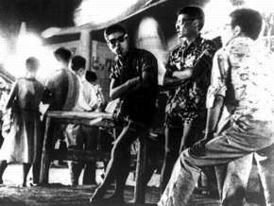
태양족 특징
아버지나 형들처럼 천황을 위해 죽거나 회사에 노예처럼 일하는 것에 강한 거부.
여자들을 찾아 긴자를 배회하거나 영화 주인공을 흉내 내어 해변으로 다니고, 화려하게 노는 문화를 즐김.
밤에 해변 리조트를 어슬렁거리는 젊은이들이거나 나중에 야쿠자로 성장해가는 불량배들이었음.

Slide 10
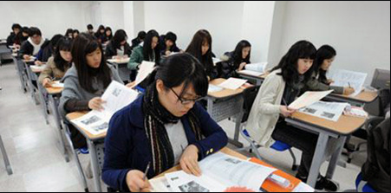
단카이 세대
1947년 ~ 1949년 사이 베이비 붐 세대
단카이세대는 새로운 젊은이 문화를 만들어낸 세대
‘단카이[だんかい]란 ‘덩어리’라는 뜻, 이 세대의 인구수가 상대적으로 많음
단카이 세대는 사회전반에 새로운 현상을 일으키며 커다란 영향력을 미침
성장기 교실증축 붐과 입시지옥, 청바지·운동화·패스트푸드가 문화코드
단카이 세대의 1970~1980년대 고도성장을 이룸

Slide 11
단카이 세대의 문화
수험전쟁
경쟁
청바지
단카이
잡지
학생운동
뉴뮤직
뉴패밀리

Slide 12
초등학생 ~ 중학생 시절 - 일본 대중문화의 상장인 만화잡지가 창간러시를 이룸
고등학생 시절 - ‘하이틴’붐
청년기 시절 - young이라고 불리며 패션 산업과 패스트푸드 산업의 밑거름
단카이 세대는 학생운동을 전개했던 세대
1968, 1969년에 결성된 전공투는 학생운동을 주도
청바지나 장발, 포크 송, 록음악은 젊은이로서의 공감대를 형성하는 중요한 도구
뉴 패밀리 - 가정을 이루면서 ‘친구 같은 가족관계’ 를 이상으로 삼음

Slide 13
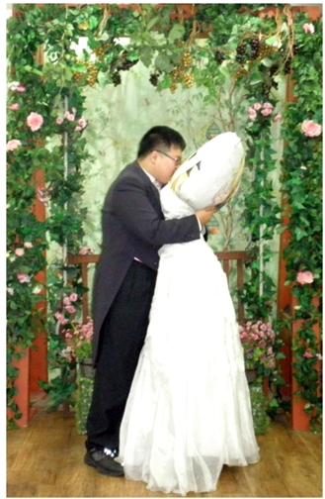
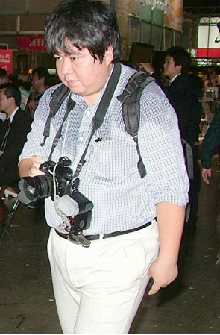
오타쿠
단순 팬, 매니아 수준을 넘어선 특정분야의 전문가

Slide 14
오타쿠의 유래
제 삼자의 집을 높여 부르는 말 '귀댁(お宅, おたく)에서유래.
- 만화나 애니메이션, 게임, 퍼스널컴퓨터(PC), 비디오 등에 몰두하며 같은 취미를 가진 일본사람들은 동호회에서 만나 서로 예의를 지키고 존중하는 의미.
일본
일본의 광적인 애니메이션광을 비하하는 말.
'게을러 보이는 외모'를 빗댄 말
한국(오덕후)

Slide 15
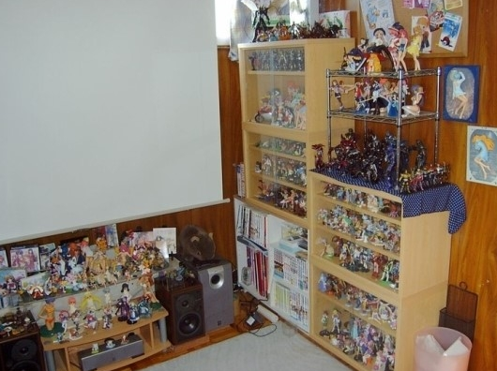
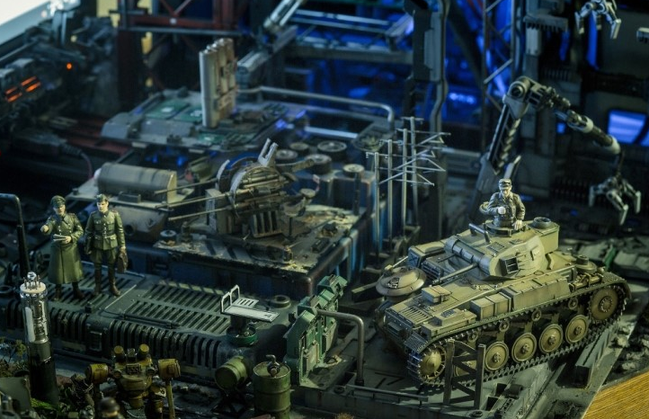
오타쿠의 종류
피규어
오타쿠
밀리터리
오타쿠

Slide 16
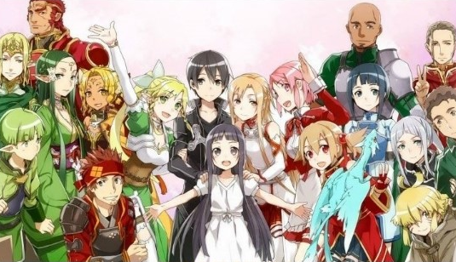
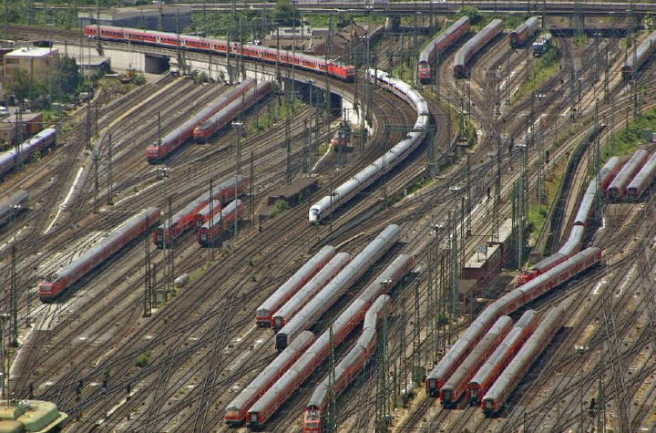
애니메이션
오타쿠
대중교통
오타쿠

Slide 17
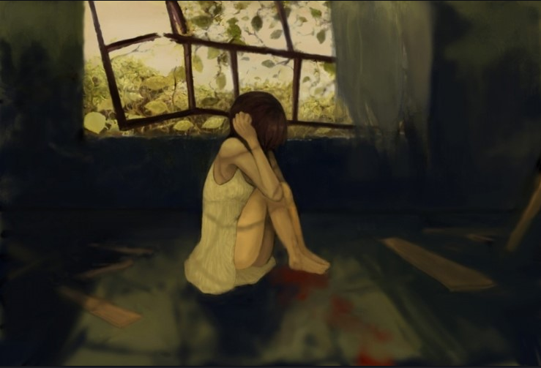
오타쿠와 히키코모리의 차이
자신과 같은 취향
이나 취미를 가진
사람들과는
어울리거나
일종의 친목을 형성
다른 사람과
말 한마디 안하고
철저하게
자신만의 세계에
빠져 삼
자기만의
세계에
빠져 삼

Slide 18
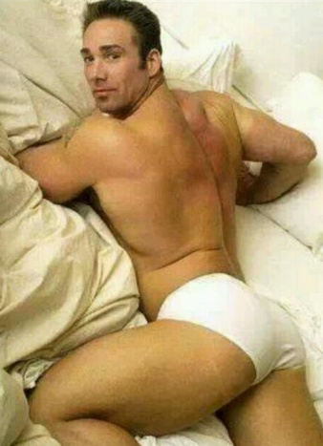
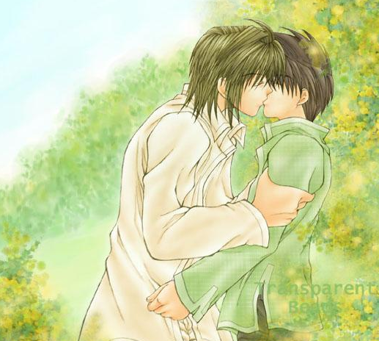
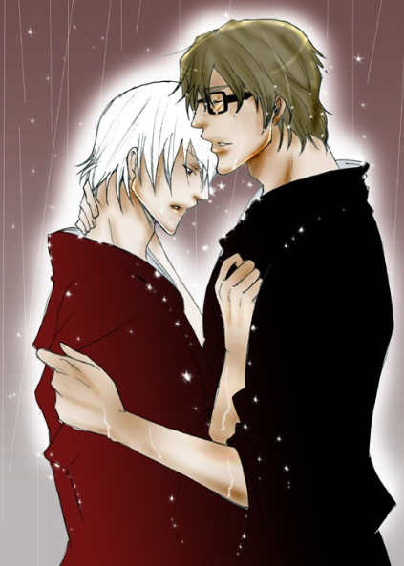
동인남여
동성애를 소재로한 만화에 열광하는 오타쿠

Slide 19
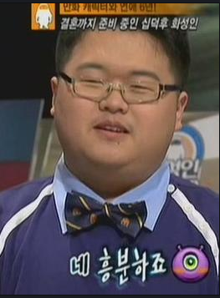
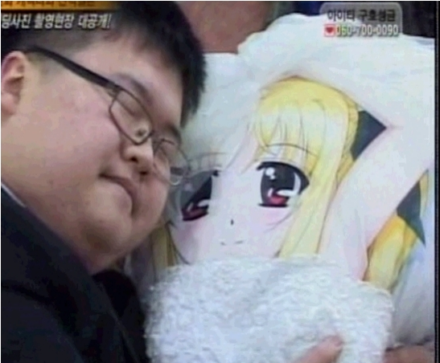
오타쿠에 대한 시각
기분이 나쁘다.
안여돼(안경 여드름 돼지), 즉 못생기고 더럽다.
~능, ~다능, ~랄까 죽빵을 부르는 말투를 씀
‘오타쿠’ = ‘변태’ 다.
다른사람에게 피해를 준다.

Slide 20
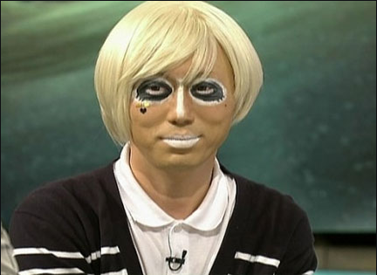
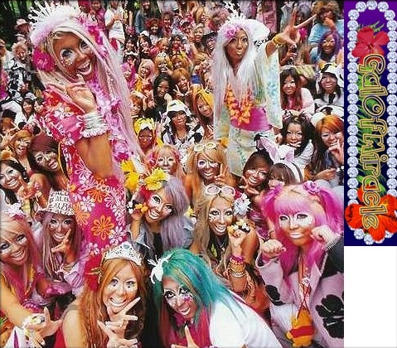
갸루족
영어로 걸(girl)의 일본식 발음으로 소녀. 특히 젊고 활발한 여자 아이.
짙은 눈화장에 태닝한 피부는 물론 헤어스타일과 패션이 화려한 일본 여성을 통칭.
일부에서는 남성도 갸루와 같은 화장을 함.
갸루 화장법으로 화장을 한 사람의 무리를 갸루족

Slide 21
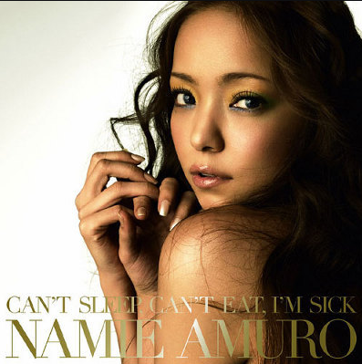
갸루족의 역사 및 배경
1990~2000년 초반
- ‘아무로 나미에’의 히트를 통해 많은 여성들이 그녀의 외모를 동경하면서 갈색머리, 태닝한 피부, 미니스커트, 부츠 차림의 ‘아무라’가 탄생.
- 아무라가 유행한 무렵부터 갸루는 피부를 태닝하기 시작.
- 90년대 후반에는 피부를 까맣게 태닝한 야맘바갸루가 탄생.
00년대에 들어서면서 제2의 갸루 카리스마인 ‘하마사키 아유미’의 인기로 인해 미백피부와 탈색한 금발이 갸루들에게 큰 지지.
‘시로갸루’ 탄생.
갸루의 시초이자 일본 유명여가수
초대 갸루 카리스마
아무로나미에

Slide 22
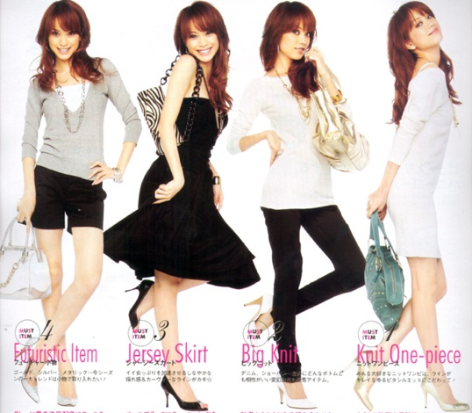
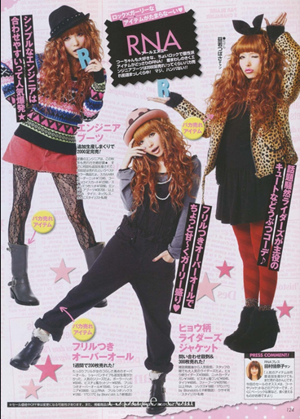
00년 후반 ~ 현재
00년대 후반에 잡지모델 붐이 일어나면서 잡지 전속모델이 인기.
패션에 민감하고 상품구매의욕이 강한 갸루들 덕분에 ‘에비우레’, ‘쓰바사우레’라고 할 정도 큰 경제효과
패션잡지 ‘고아쿠마 ageha가 큰 히트. 마키가미(굵은 웨이브), 모리가미(부풀린 머리), 눈을 강조한 메이크업의 영향.
인조 속눈썹이 붐을 일으켜 고아쿠마 ageha 잡지를 참고로 한 ‘아게조（アゲ嬢）’라 불리우는 여성들이 탄생.
2010년 갸루의 경제효과(패션, 헤어메이크, 캐릭터, 오락, 음악, 인조 속눈썹, 패션가발, 헤어칼라, 네일 등)는 9000억엔 이상

Slide 23
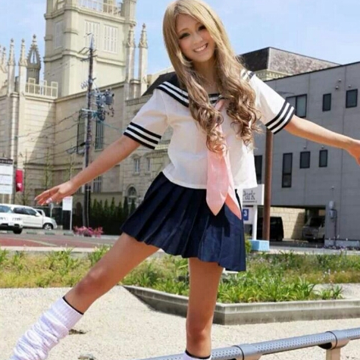
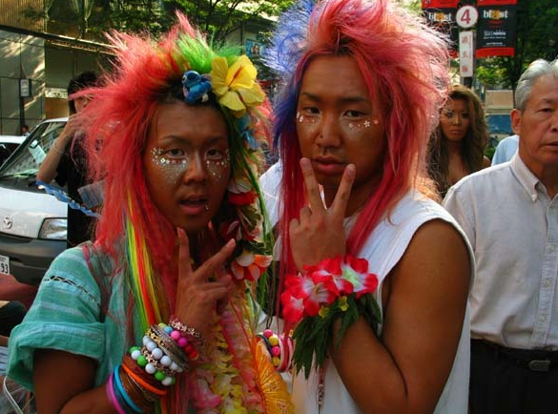
갸루의 종류
* 코(고)갸루
- 갈색머리나 밝은 금발의 머리에 교복을 몸에 둘러매고, 루즈삭스를 신고 있는 복장
(高)고등학생갸루(Gal)을 의미
* 갸루오
- 남자가 갸루를 하는 것을 갸루오.
- 다른 갸루와는 다르게 화장보다는 머리와 패션스타일에 더 신경을 씀.

Slide 24
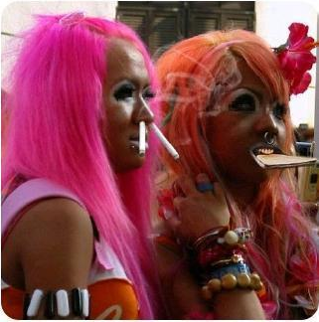
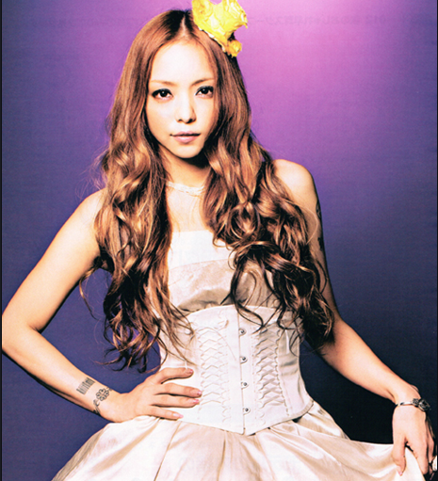
* 오갸루
- 지저분한 갸루.
- 길거리에서 화장을하거나 씻지를 못해서 몇번씩 메이크업을 티슈로 지우고 또 덧붙여서 메이크업을 하는 젊은 여성.
* 오네갸루
- 성숙하고 엘레강스한 이미지를 연출하는 여성.
- 세레브(귀족)패션이라고도 불려짐.

Slide 25
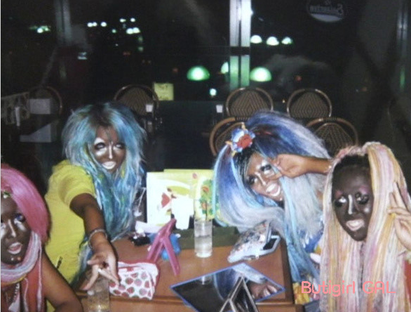
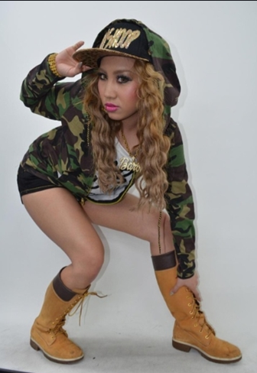
* 야맘바
- 일본 전래동화에나오는 야맘바라는 캐릭터와 비슷한 이미지라는 것에서 유래.
- 태닝한 피부, 태닝한 듯한 메이크업, 탈색한 머리에 다양한 색을 착색, 흐트러트린 헤어스타일이 특징.
* 비빔바(비갸루)
- 미성년자를 중심으로 맘바
- B계 복장을 한 일본인.
- 시부야를 중심으로 서식하고 일부에서는 갸루사(갸루가 만든 서클)를 만들어 활동.

Slide 26
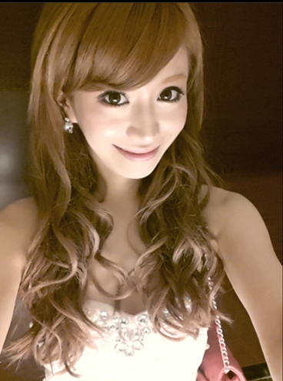
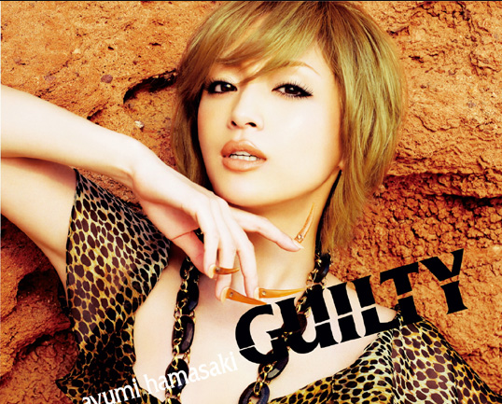
* 아게죠
- 캬바쿠라(일본유흥주점)에서는 접객이 시작되기 약 1~2시간정도의 메이크를 받음.
화려하고 풍성한 컬자체가 큰 특징.
* 시로갸루
- 하마자키 아유미’가 ‘제2의 갸루 카리스마’가 됨.
- 동시에 메이크업 분야에서도 미백 붐이 일어나 하얀 피부에 블리치를 이용한 금발에 가까운 헤어가 특징.

Slide 27
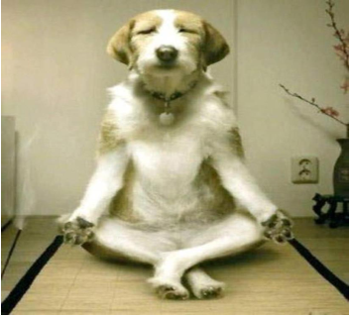
사토리 세대(さとり世代)
희망도 없고, 절망도 없다’
일 불황이 낳은‘사토리 세대’

Slide 28
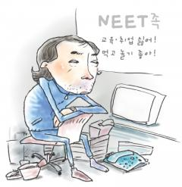
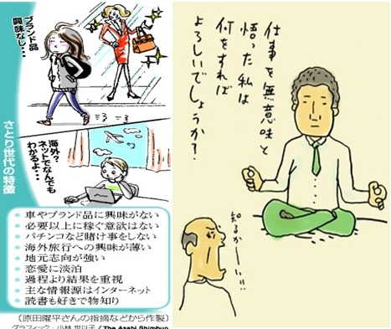
사토리 세대란?
1980년 후반 ~ 1990년 생
현재 10~20대 중반 나이
돈벌이는 물론 출세에도 관심 없는 젊은이들을 이르는 말

Slide 29
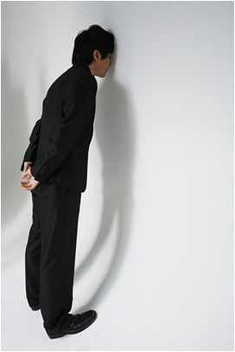
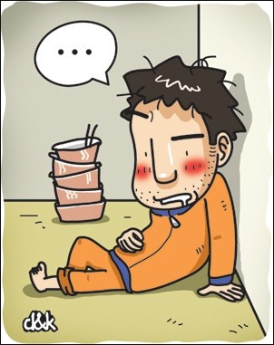
등장배경
거품경제 붕괴 이후 장기 불황 속에서 성장
침체된 사회에 속에서 자라 꿈이나 목표를 가져도 이룰 수 있다는 보장이 없었기 때문

Slide 30
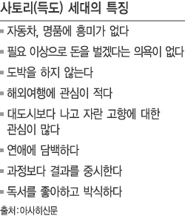
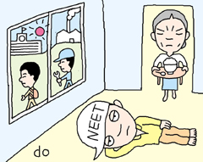
특징

Slide 31



현대 젊은이들의 목표는 아주 느긋하고 평온한 삶이다
자기 스스로를 한발 물러서 관조할 수밖에 없는 세대

Slide 32


Slide 33


영향

Slide 34


긍정적 or 부정적
미래를 현실적으로 보는 현명한 집단
젊은이들이 구매의욕을 상실해 기업활동에 위협을 줄 우려

